Slide 1
PREZENTACE PRO LEKTORUJÍCÍ KURZU Zvyšování digitálních kompetencí u lidí ve výkonu trestu odnětí svobody
Projekt: “Zvyšováním digitálních kompetencí k úspěšné integraci osob opouštějících výkon trestu”
Číslo projektu: 2022-1-CZ01-KA210-ADU-000083524

Slide 2
ÚVODNÍ HODINA
Jaké máte dosavadní zkušenosti s prací na PC?
Jak dlouho jste, nebo jste byl*a ve VTOS?
Co se chcete dozvědět?

Slide 3
Lekce č. 1 ZÁZEMÍ

Slide 4
Lekce č. 1: ZÁZEMÍ
Počítač se skládá z jednotlivých částí
Zapínání tabletu
COKOLIV, CO ZVEŘEJNÍME NA INTERNETU, TAM JIŽ ZŮSTANE A JE DOHLEDATELNÉ
Citlivé údaje x Osobní údaje
Vaše zkušenosti s využitím technologií – k čemu je využíváte?

Slide 5
Lekce č. 2 BEZPEČNOST A OCHRANA

Slide 6
Lekce č. 2: BEZPEČNOST A OCHRANA
Diskuze: BEZPEČNOST V ONLINE x OFFLINE PROSTŘEDÍ
Diskuze: Co je pro mě bezpečné heslo, jaká hesla volím?
Diskuze: Zkušenosti s antivirovými programy

Slide 7
Lekce č. 2: BEZPEČNOST A OCHRANA
ÚTOKY NA UŽIVATELE
Zaměřené na člověka
Zaměřené na naše data
PHISHING je podvodná technika, jejímž účelem je zjistit informace o naší identitě, hesla, čísla karet apod. Útočníci nejčastěji napodobují populární sociální sítě, aukční weby, online platební portály. Získané údaje zneužívají k vykradení peněz z účtu, k podvodným půjčkám apod.
PHARMING je obdobná profesionální podvodná technika, jejímž důsledkem je přesměrování na weby, které vypadají např. jako webové rozhraní naší banky. Cílem je opět z nás vylákat data, nejčastěji přihlašovací údaje.
SPAM je nevyžádaná pošta, kterou naše emailové schránky již umí řešit. Proto tyto zprávy často „padají do SPAMu“. SPAM je nositelem virů, nejčastěji trojských koní. Emaily se týkají hubnutí, půjček apod.
Prevence
Od koho je email? Styl, jak je email napsaný Kdo a proč chce naše údaje Aplikace z neznámých zdrojů Potvrďte, že nejste robot

Slide 8
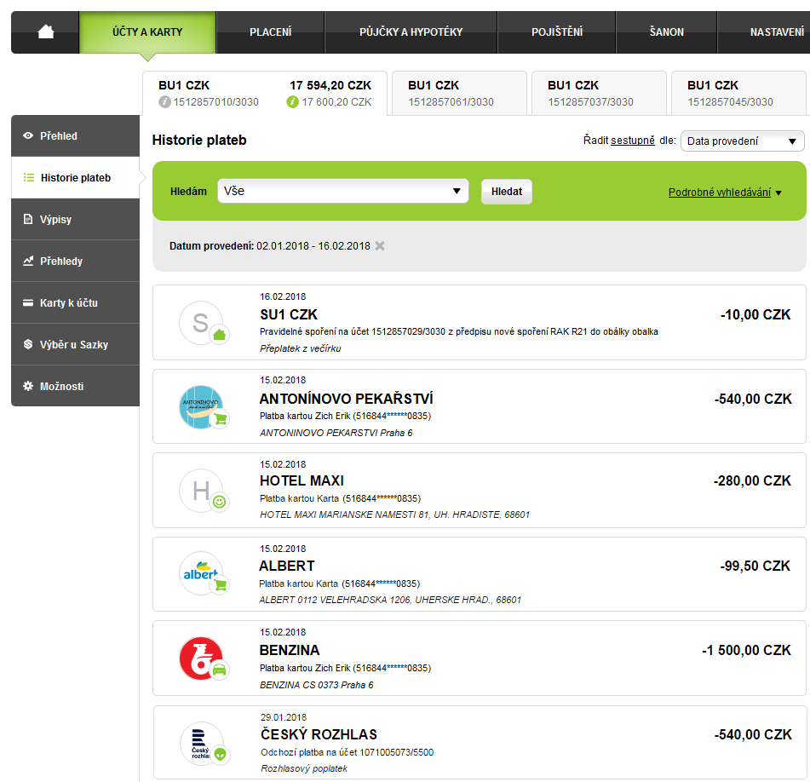
Lekce č. 2: BEZPEČNOST A OCHRANA
INTERNETOVÉ BANKOVNICTVÍ
Zdroj obrázku: https://www.mesec.cz/aktuality/air-bank-upravila-internetove-bankovnictvi-pridala-loga-znacek-a-umozni-vam-zmenu-udaju/

Slide 9
Lekce č. 2: BEZPEČNOST A OCHRANA
ONLINE PLATBY
Platba převodem
Platba online kartou
Platba přes platební bránu PayPall, GoPay
Platba Bitcom
NÁKUPY NA INTERNETU
Certifikát APEK nebo HEUREKA
Recenze o eshopu
Kontakty a podmínky reklamace

Slide 10
ZÁKLADNÍ PRAVIDLA BEZPEČNOSTI V ONLINE PROSTŘEDÍ Na internet se připojuj pouze z důvěryhodného zdroje. Doma řádně zabezpeč svůj router a při připojení na volné wifi síti nikdy nezadávej svá hesla. Také udržuj svůj počítač nebo telefon aktualizovaný - operační systém, programy (zejména internetový prohlížeč) i antivir. Programy instaluj pouze z důvěryhodného zdroje. Nastav si automatické zamykání svého počítače nebo telefonu při delší nečinnosti. Užívej silná hesla ke každé službě a NIKOMU je nesděluj – ani blízké osobě. A nikam si je nepiš! Ověřuj informace. Internet není vševědoucí – každá informace nemusí být pravdivá. Přemýšlej, než klikneš. Před každým potvrzením si vždy přečti veškeré podmínky. Chraň své osobní údaje - nikomu je na internetu nesděluj (svou adresu, datum narození atd.). Neotevírej zprávy od cizích lidí - hlavně přílohy v emailech nebo chatech. Může v nich být vir.

Slide 11
Lekce č. 3 ŘEŠENÍ PROBLÉMU

Slide 12
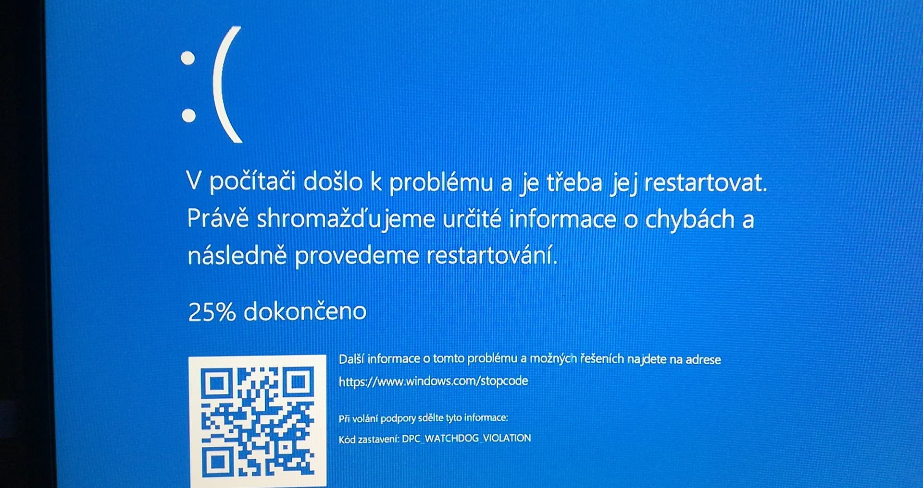
Lekce č. 3: ŘEŠENÍ PROBLÉMU
Jaké znáte závady zařízení? A jak je řešit?
Prasklý display
Zařízení nejde zapnout
Aktualizace, instalace
Vyčištění disku
Výměna displeje
Restart
Servis PC

Slide 13
Cvičení
Vytvořte PrintScreen obrazovky a uložte ho na plochu zařízení.

Slide 14
Lekce č. 4 PRÁCE S INFORMACEMI

Slide 15
Lekce č. 4: PRÁCE S INFORMACEMI
HOAX
Falešná zpráva, mystifikace
Důvěryhodné zdroje varují, unikla tajná informace
FAKE NEWS
Často přichází z dezinformačních webů
Cílené šíření nepravd
Vyvolávání paniky, šíření strachu
Mohou uškodit a zničit dobré jméno
Pomáhají extremistickým skupinám
Výzva k dalšímu šíření
Často vznikají i jako žert

Slide 16
Lekce č. 4 - PRÁCE S INFORMACEMI
Ověřitelné
Pozor na informace:
Nesprávné nebo zavádějící
informace
Vytváření
falešných profilů (pocit anonymního internetu = pocit nepostižitelnosti)
Není šířena záměrně
Misinformace
za účelem oklamání lidí
Ověřitelné
Nepravdivé
nebo zavádějící informace
Lidská společnost = různí lidé, cca
1 % má potřebu škodit ostatním
Dezinformace
Škodlivé informace
Vytvořeny a prezentovány
za účelem:
Hospodářského zisku
Zavázání veřejnosti
Obrana =
prevence,
vzdělání,
blokování
podezřelých účtů,
nahlašování SPAMU
Mohou způsobit újmu
Fakticky správné info
Používané škodlivým
způsobem

Slide 17
Musíme ověřovat zdroje, nesmíme věřit všemu​. U článků sledujeme, jestli obsahují zdroj původu informací, autory a další​

Slide 18
ÚTOKY V ONLINE PROSTŘEDÍ
Šikana v online prostředí
Rizikové sdílení/posílání
Útok na psychiku
SEXTING
Jedná se o intimní fotky
Lekce č. 4 PRÁCE S INFORMACEMI - POJMY
Vydírání, nucení k…
KYBERŠIKANA
!! Mladiství
Zveřejnění foto, informací
Účelové články
Sociální sítě
Účelové portály
POJMY
Snaha o manipulaci
FAKE NEWS
Chaos, zmatek
Cíl: osobní setkání
KYBERGROOMING
Konflikt
Nebezpečné
Vytržené z kontextu/smyšlené

Slide 19
JAK SE BRÁNIT?
SEXTING
KYBERŠIKANA
Každý by měl proto opravdu důkladně zvážit, komu a jaké intimní informace a materiály poskytuje.
Nebuďte přehnaně důvěřiví, nikdy nevíte, kdo je druhé straně
Nesdělujte citlivé informace (osobní údaje, osobní fotografie, hesla k účtům, apod.)
Respektujte ostatní uživatele
Seznamte se s pravidly služeb internetu a GSM sítí
Zablokujte útočníkovi možnost přístupu k vám, změňte svou virtuální identitu
Ukončete s útočníkem komunikaci, nechtějte se pomstít
Pokuste se útočníka odhalit, identifikovat
Uschovejte si důkazy pro možné vyšetřování (zprávy, videozáznamy, odkazy na weby, blogy…)
KYBERGROOMING
Předejít kybergroomingu můžou rodiče důslednou kontrolou činnosti svých dětí v internetovém prostředí. V tomto případě je třeba odložit předsudky o narušování soukromí svého dítěte a na celou věc nahlížet tak, jako by bylo dítě hlídáno v hustém silničním provozu – zde by každý rodič své dítě držel pevně za ruku a raději vodil
– v internetovém provozu by to mělo být obdobné.

Slide 20
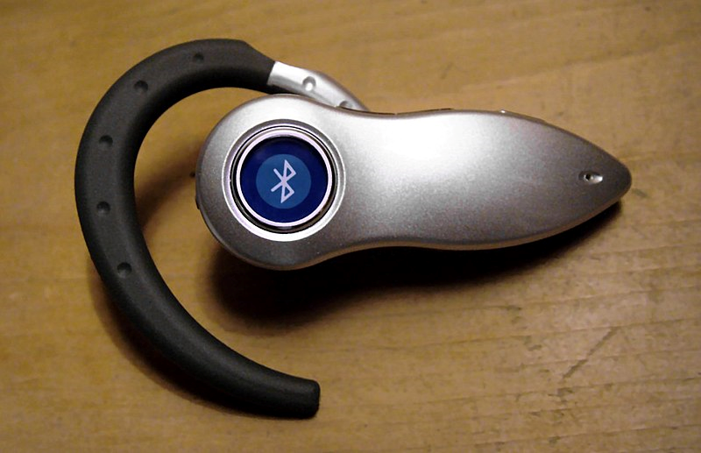
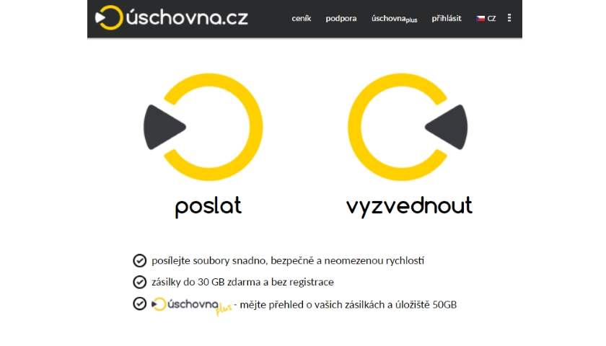
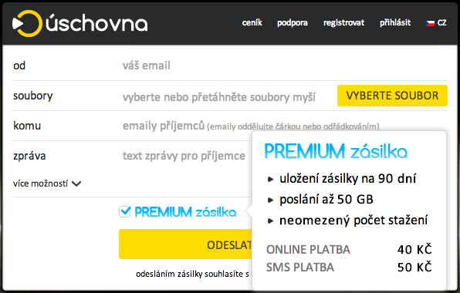
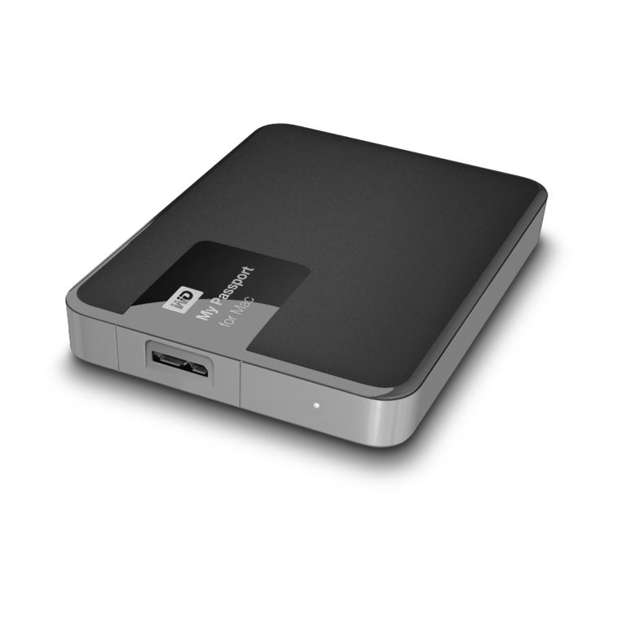
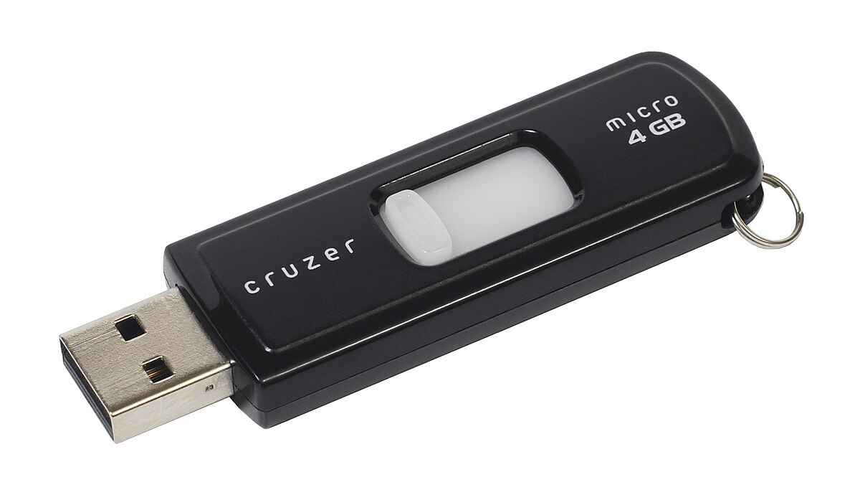
BLUETOOTH
ODESÍLÁNÍ VĚTŠÍCH SOUBORŮ
Nástroj pro bezdrátovou komunikaci propojující dvě a více elektronických zařízení.
Zvýšil se jeho dosah, který v otevřených prostorách činí až neuvěřitelných 200 metrů a v uzavřených prostorách až 40 metrů, což značně zvyšuje nejen možnosti poslechu hudby, ale třeba také ovládání a vzájemné komunikace mezi elektronickými zařízeními nebo třeba mezi jednotlivými prvky chytré domácnosti.
Práce s informacemi
Například přes Uschovna.cz
USB FLASH DISK, EXTERNÍ DISKY
Zařízení s větší pamětí sloužící k uchovávání/přenášení souborů.

Slide 21
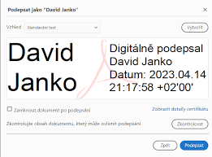
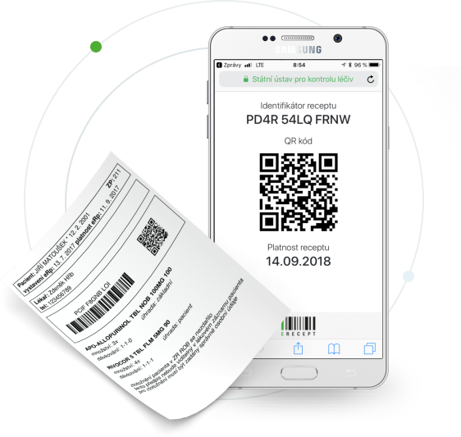
ELEKTRONICKÝ PODPIS
DATOVÁ SCHRÁNKA
Elektronický podpis je v informatice označení specifických dat, které v počítači nahrazují klasický vlastnoruční podpis, respektive ověřený podpis. Je připojen k datové zprávě nebo je s ní logicky spojen, takže umožňuje ověření totožnosti podepsané osoby ve vztahu k datové zprávě.
Elektronické úložiště, které je určeno k doručování elektronických dokumentů mezi orgány veřejné moci na straně jedné a fyzickými a právnickými osobami na straně druhé.
E-Recept
Recept od lékaře v elektronické podobě. Lékař ho může zaslat na email, jako SMS do mobilu nebo do aplikace v mobilu.

Slide 22
Lekce č. 5 PRÁCE S TEXTY, ČÍSLY A OBRÁZKY

Slide 23
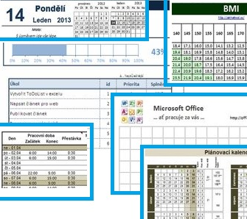
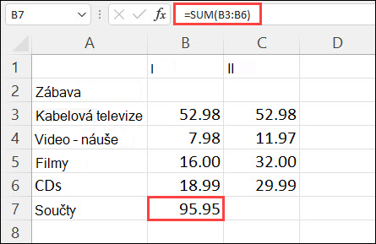
Jak psát texty, čísla, prezentace?
Lekce č. 5: Práce s texty, čísly a obrázky
Šablony
K čemu jsou tabulky?
Vzorce: co když napíšu =

Slide 24
Jak psát texty, čísla, prezentace?
Programy a aplikace (licence)
Placené x neplacené

Slide 25
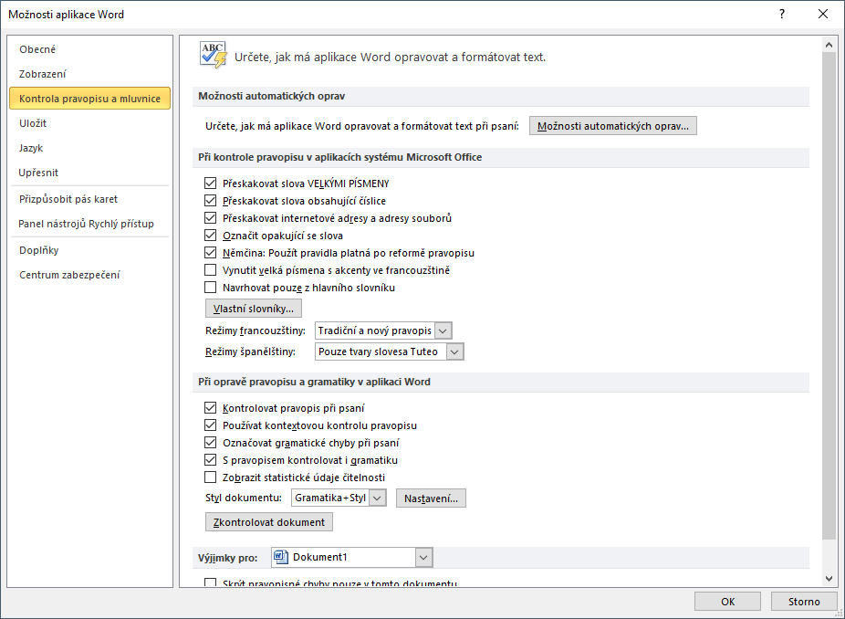
Jak psát texty, čísla, prezentace?
Hlídání gramatiky, automatické úpravy, T9

Slide 26
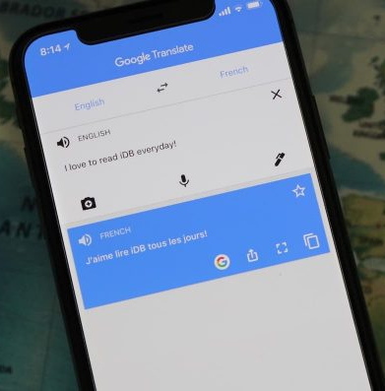
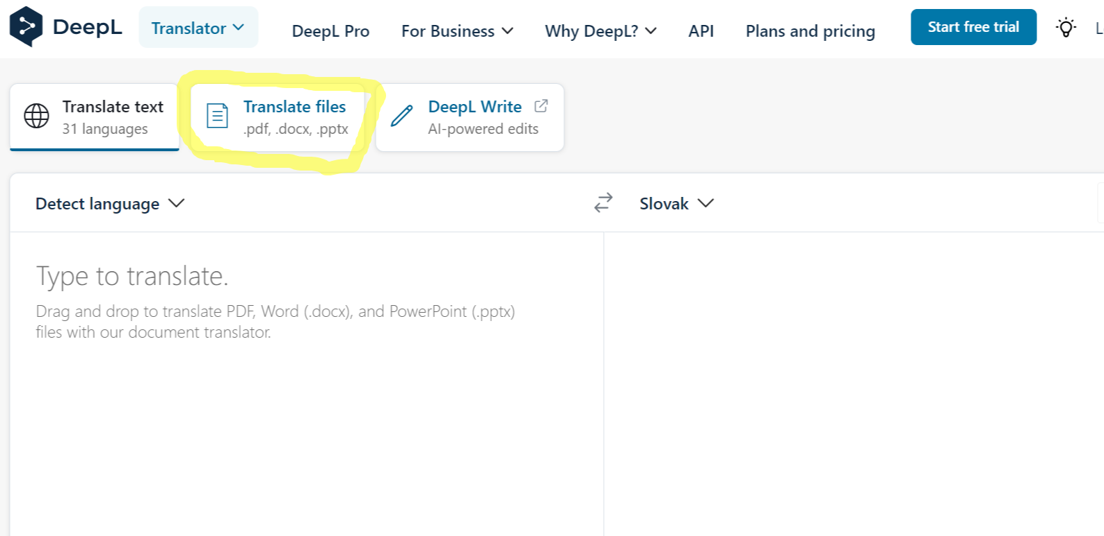
Jak psát texty, čísla, prezentace?
Překladače

Slide 27
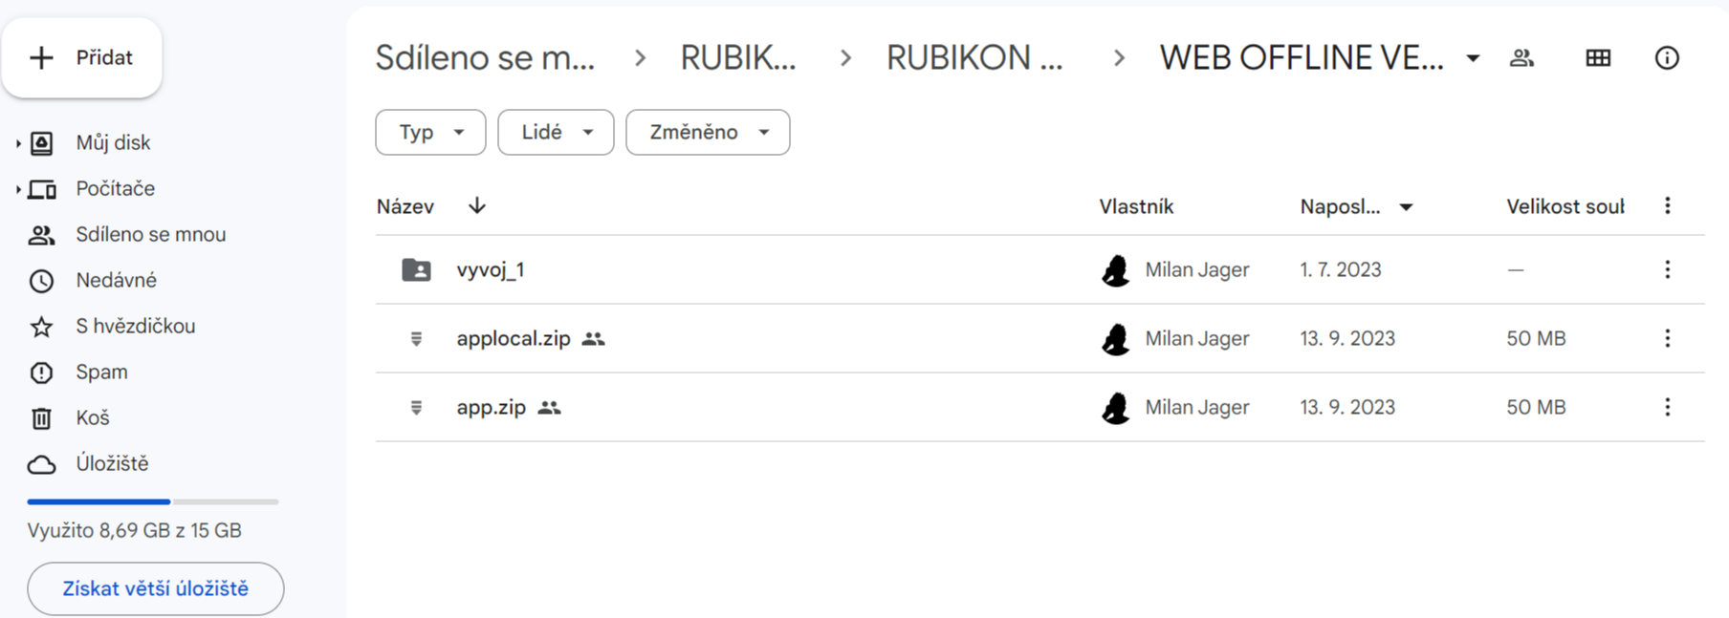
Paměť zařízení
Kam se mi ukládají dokumenty?
Jak velká je paměť, čím ji doplnit?
Cloudová úložiště
Ukládání sdílených souborů pomocí sítě
Přístup k široké nabídce webových aplikací
+ automatické aktualizace, snadná šířitelnost
- závislost na poskytovateli, obtížná ochrana úniku dat

Slide 28
Cvičení
Napište krátký text do textového souboru, nebo udělejte jednoduchý výpočet do tabulky
Uložte si tento dokument do tabletu

Slide 29
Autorské právo
Jak to funguje v ČR a jak jinde?
V dnešní době existuje mnoho placených legálních online platforem s přístupem k autorským dílům (zejména filmům a seriálům) jako je Netflix, HBO GO, Disney+ atd. Další možností, jak získat počítačové soubory, je přístup přes datová úložiště typu Ulož.to. Zde jsou dostupná díla, která mají často nejasný původ a zřejmě chybějící licenční oprávnění k jejich stažení, zato jsou dostupná zdarma. A konečně, existují také weby, kde nahraný autorský obsah je zcela zjevně nelegální.
V případě nelegálního stažení autorského díla se autor nedovolá adekvátní náhradní odměny, proto je stahování z nelegálních zdrojů, byť pro vlastní potřebu, nutno potírat.

Slide 30
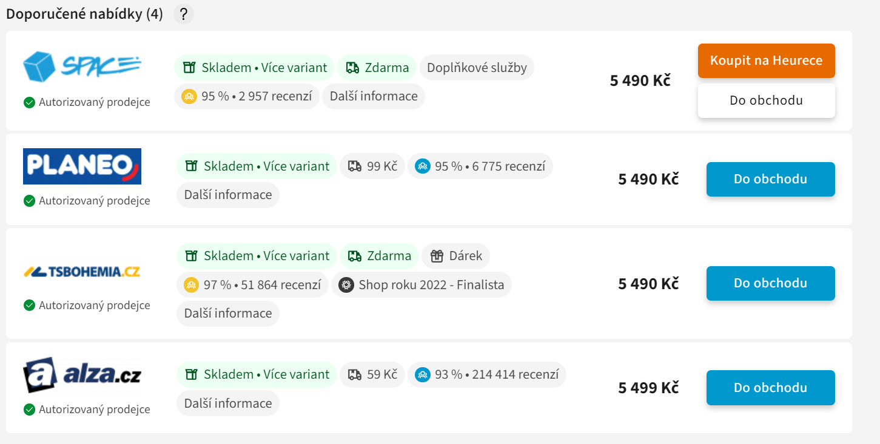
Nákupy na internetu
Na internetu lze koupit v podstatě všechno zboží prostřednictvím e-shopů
Doporučujeme nakupovat pouze na známých internetových e-shopech (prověřené)
Srovnání cen Heureka.cz

Slide 31
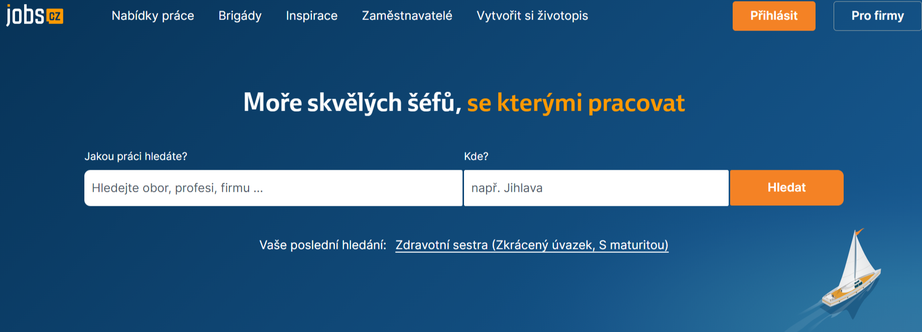
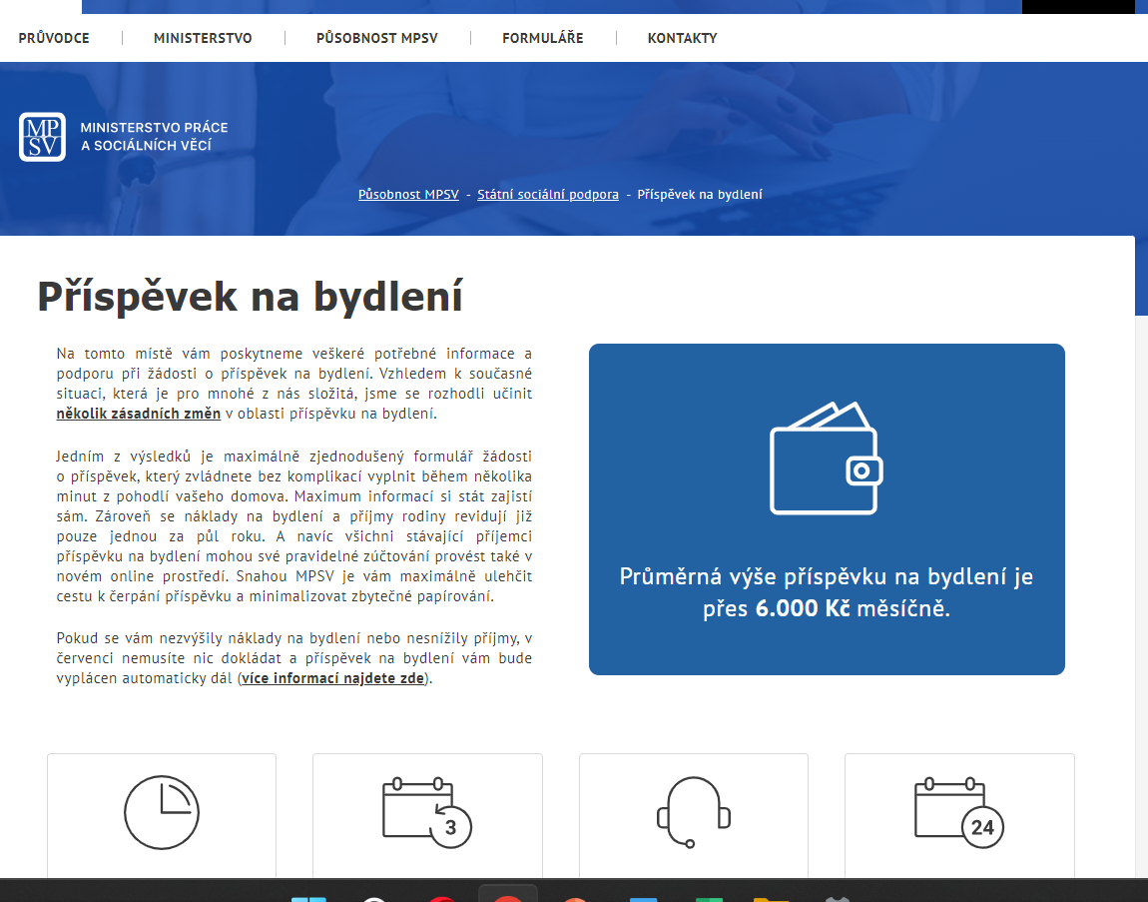
Další zajímavé a důležité weby

Slide 32
Lekce č. 6 Komunikace s lidmi a s roboty

Slide 33
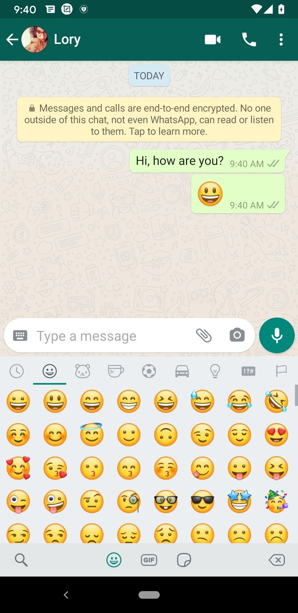
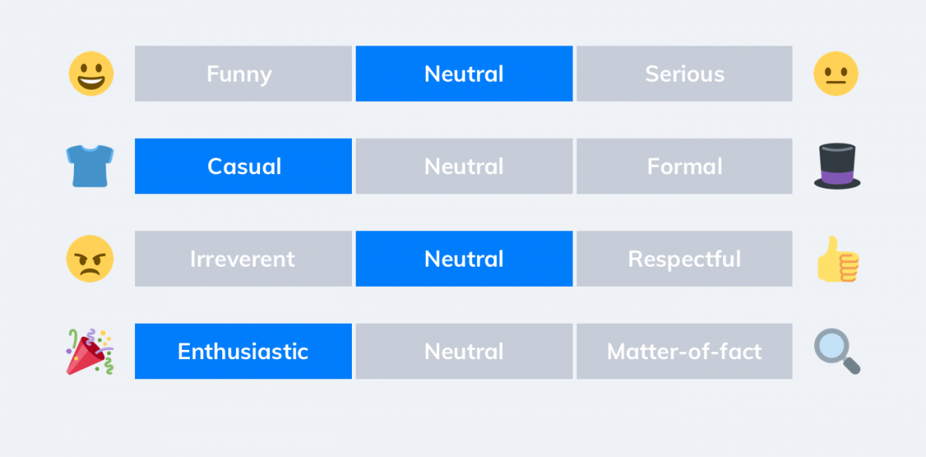
Lekce č. 6 Komunikace s lidmi a roboty
Komunikační aplikace
WHATSAPP
Textové zprávy
Casual
Hovory
MESSENGER
Videohovory
SIGNAL
Posílání souborů
Enthusiastic
TELEGRAM

Slide 34
SOCIÁLNÍ SÍTĚ
Facebook
NÁZVY
Tik Tok
Instagram
LinkedIn
Twitter
SOCIÁLNÍ SÍTĚ
Sociální síť, společenská síť nebo komunitní síť je služba na Internetu, která registrovaným členům umožňuje si vytvářet osobní veřejný či částečně veřejný profil, komunikovat spolu, sdílet informace, fotografie, videa, provozovat chat a další aktivity.
Kromě přínosů však užívání sociálních sítí přináší svá rizika. Obvykle jsou ale způsobená neuvážlivostí a neobezřetností samotných uživatelů. Uživatelé zpravidla nečtou podmínky užívání služeb a často si tak nejsou vědomi, že např. osobní údaje zadané při registraci mohou být lehce dohledány dalšími uživateli nebo mohou být v rámci podmínek užívání předávány třetím stranám. Stejně tak sdílení informací – názorů, fotografií apod. nese svá rizika, pokud není profil uživatele dobře zabezpečen.
VYUŽITÍ

Slide 35
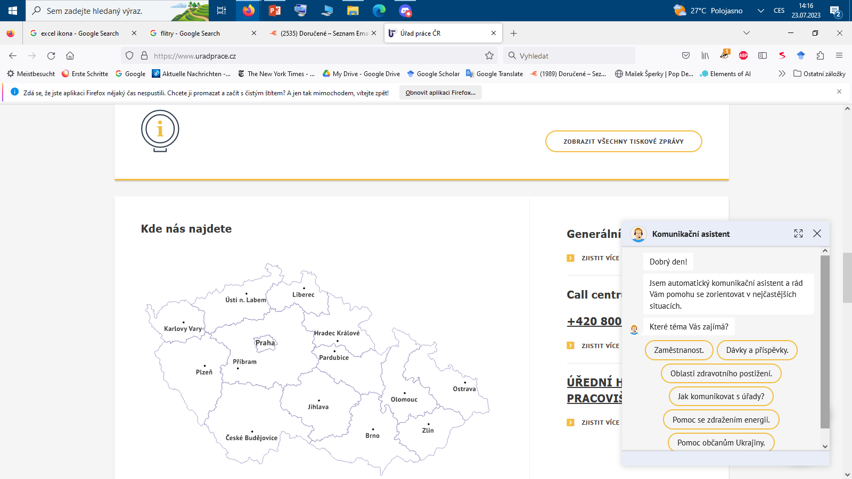

Slide 37
Život s umělou inteligencí

Slide 38
Co je to umělá inteligence?
-
Umělá inteligence (AI) = obor informatiky, který se zabývá řešením úloh... - o kterých se vágně shodneme, že k jejich řešení lidé potřebují inteligenci - někdy jde o úlohy, které vyžadují velké mentální úsilí, hraní šachů nebo Go, automatický překlad - Hranice toho, co se považuje za AI, se posouvá sem a tam...

Slide 40
Co je správné dělat? I Etika
MEDICÍNA
FYZIKA
NÁBOŽENSTVÍ
PEDAGOGIKA
DIVADLO
PSYCHOLOGIE

Slide 41
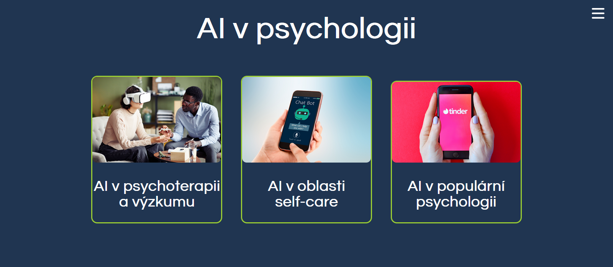

Slide 42
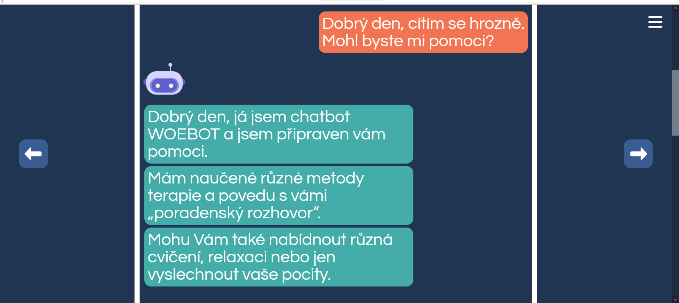

Slide 43
Cvičení
Popište obrázek, který vám necháme do příští hodiny vygenerovat AI
Příklad: Chci zimní krajinu s domečky a západem slunce, všude sníh, v dálce je člověk se psem

Slide 44
Lekce č. 7 OPAKOVÁNÍ

Slide 45
Jaké znáte způsoby zabezpečení zařízení?

Slide 46
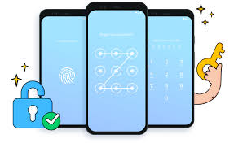
Zamknutí obrazovky Zamknutí PINem Otisk prstu Zamknutí gestem Dvojité ověřování

Slide 47
Co je antivir?

Slide 48
Ochrana zařízení před viry, kontroluje všechny programy a soubory. Existují placené verze i verze zdarma, které bývají omezené na funkcích

Slide 49
Do poznámkového bloku napište silné heslo

Slide 50
Minimálně 8 znaků, ideálně alespoň 12 znaků, střídání velkých, malých písmen, čísel a znaků

Slide 51
Co jsou fake news? Jak se před podobnými věcmi bránit?

Slide 52
Poplašné zprávy, mají škodit, vyvolávat chaos. Prevence – nevěřit všemu, ověřovat zdroje, vyhledávat autory
Předmět: BANKOMAT + PIN - Může to být užitečné... Jakmile se ocitnete v situaci, kdy jste přinuceni násilníkem a musíte pod nátlakem vybrat peníze z Bankovního automatu, zadejte svůj PIN opačně: tzn. od konce - > např. máte-li 1234 , tak zadáte 4321 a automat vám peníze přesto vydá, ale též současně přivolá policii, která vám přijede na pomoc. Tato zpráva byla před nedávnem vysílána v TV, přesto ji využili doposud jen 3 lidé, protože se o této skutečnosti mezi lidmi neví. Přepošlete co nejvíce lidem.

Slide 53
Jaké znáte komunikační programy/aplikace a co všechno umí

Slide 54
Messenger, Whatsapp, Signal, Telegram, Viber Umí posílání zpráv, hovory, videohovory, posílání souborů

Slide 55
Uveďte alespoň jednu sociální síť – a co to vlastně jsou sociální sítě?

Slide 56
Např. Facebook, Instagram, Twitter, LinkedIn Prostor, kde po registraci můžeme sdílet vlastní obsah, názory, fotky a další

Slide 57
Co je kybergrooming? Jak uchránit dítě před nebezpečím na internetu?

Slide 58
Snaha o manipulaci v online prostoru za účelem nalákat oběť, aby přišla na osobní schůzku Mluvit s dětmi o tématu, kontrolovat, na jaké weby chodí, vysvětlovat rizika a následky

Slide 59
Co je e-recept?

Slide 60
Recept na vydání léků, který nám lékař zašle formou sms, QR kódem do aplikace nebo emailem

Slide 61
Jak přenášíme velké soubory mezi zařízeními?

Slide 62
Na externích discích (USB disk, externí disk, paměťová karta) nebo online, např. uschovna.cz

Slide 63
Jaké známe programy pro tvorbu textů a práci s čísly? Co programy umí?

Slide 64
Programy Office: Word, Excel, existují i jejich verze zdarma s odlišným názvem, vzhledem a funkcemi Můžeme v nich např. vytvářet životopisy podle šablon, vytvářet vzorce pro výpočty apod.

Slide 65
Uveďte webové stránky, přes které lze hledat zaměstnání. Jaké funkce navíc ještě některé z nich mají?

Slide 66
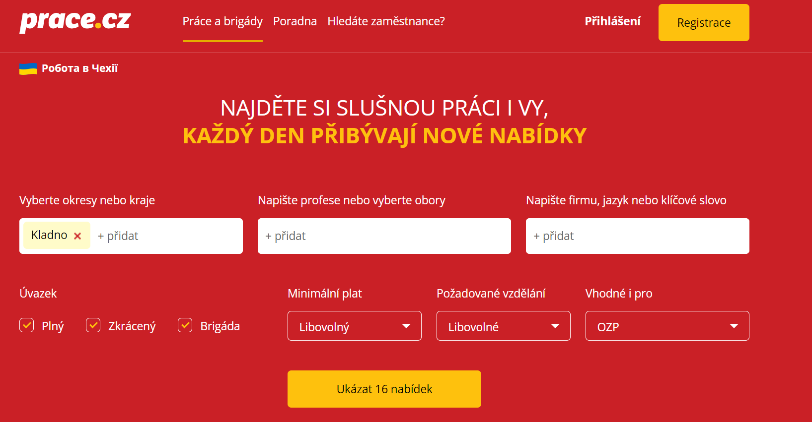
Např. práce.cz, profesia.cz, jobs.cz Po založení účtu si můžeme sestavit životopis, přečíst si tipy na psaní motivačních dopisů, nabídku lze filtrovat.

Slide 67
Jak lze platit na internetu?

Slide 68
